Slide 1
Dr. Scratch contest

Slide 2
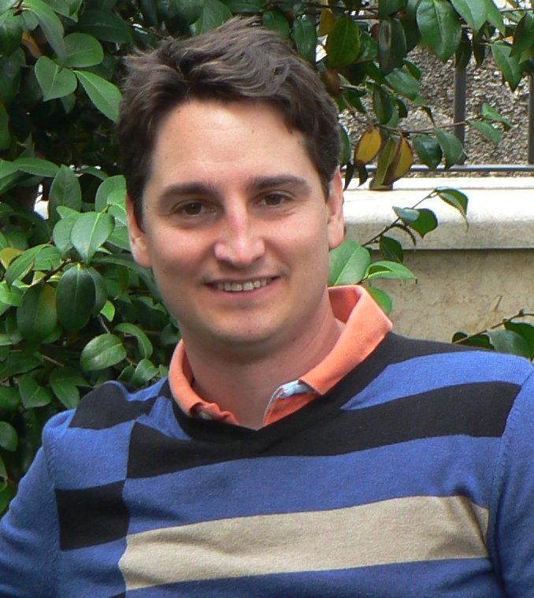
Bienvenida
Gregorio Robles, director del KGBL3 de la Universidad Rey Juan Carlos

Slide 3
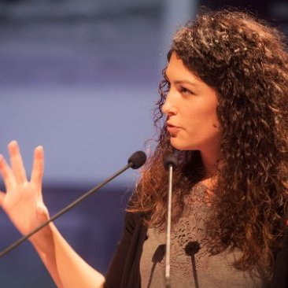
Chicas y tecnología
Esperanza Ibáñez, Manager de políticas y asuntos públicos en Google

Slide 4
El concurso
Dos categorías:
  Educación primaria
  Educación secundaria
Los premios:
  Ganador: kit de Lego WeDo
  Finalistas: placa Makey Makey

Slide 5
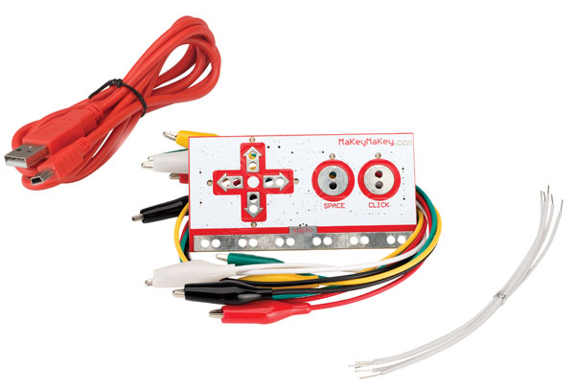
Demo Makey Makey

Slide 6
Educación Primaria
Finalistas:
  Ángela Crespo Vega: https://scratch.mit.edu/projects/86270038/
  Martina Jiménez Macián:
  https://scratch.mit.edu/projects/88301574/
  Nicolás García Rengel: https://scratch.mit.edu/projects/88464383/

Slide 7
Educación Primaria
Entregan los premios:
  Jorge Lobo, CEIP Lope de Vega
  Henar Lanchas, Ágora International School Madrid
  Esperanza Ibáñez, Google

Slide 8
Educación Secundaria
Finalistas:
  Candelas Lorenzo de la Torre: https://scratch.mit.edu/projects/85723084/
  Pablo Guerrero Huerga: https://scratch.mit.edu/projects/87098706/
  Diego Prieto Hernández: https://scratch.mit.edu/projects/88281683/

Slide 9
Educación Secundaria
Entregan los premios:
  Julio Rodríguez, SESA Sistemas
  Miguel Ángel García??, Colegio San Juan Bosco (Por confirmar)
  Luis Carbajos, Pixie

